Slide 1
Bauskas novada Jauniešu domes sastāvs 2025

Slide 2
KEITA KONDORE
Grenctāle, Brunavas pag.
Pieredze:
Bauskas novada Jauniešu domes dalībniece no 2020. gada
10. Jauniešu Saeimas deputāte
Projekta “Kontakts” realizēšana izglītības iestādē;
EP apmeklējums Strasbūrā, satiekoties; vairākām valstīm, jauniešiem un viedokļiem
Jaunatnes lietu Konsultatīvās padomes locekle
Mentore sociālā riska jauniešiem (līdz 2024. gadam)
Stiprās puses: komunikablums, pozitīvisms, prasme uzklausīt citu viedokli, rast kompromisu.
Dzīves moto: Citius, altius, fortius - ātrāk, augstāk, spēcīgāk!

Slide 3
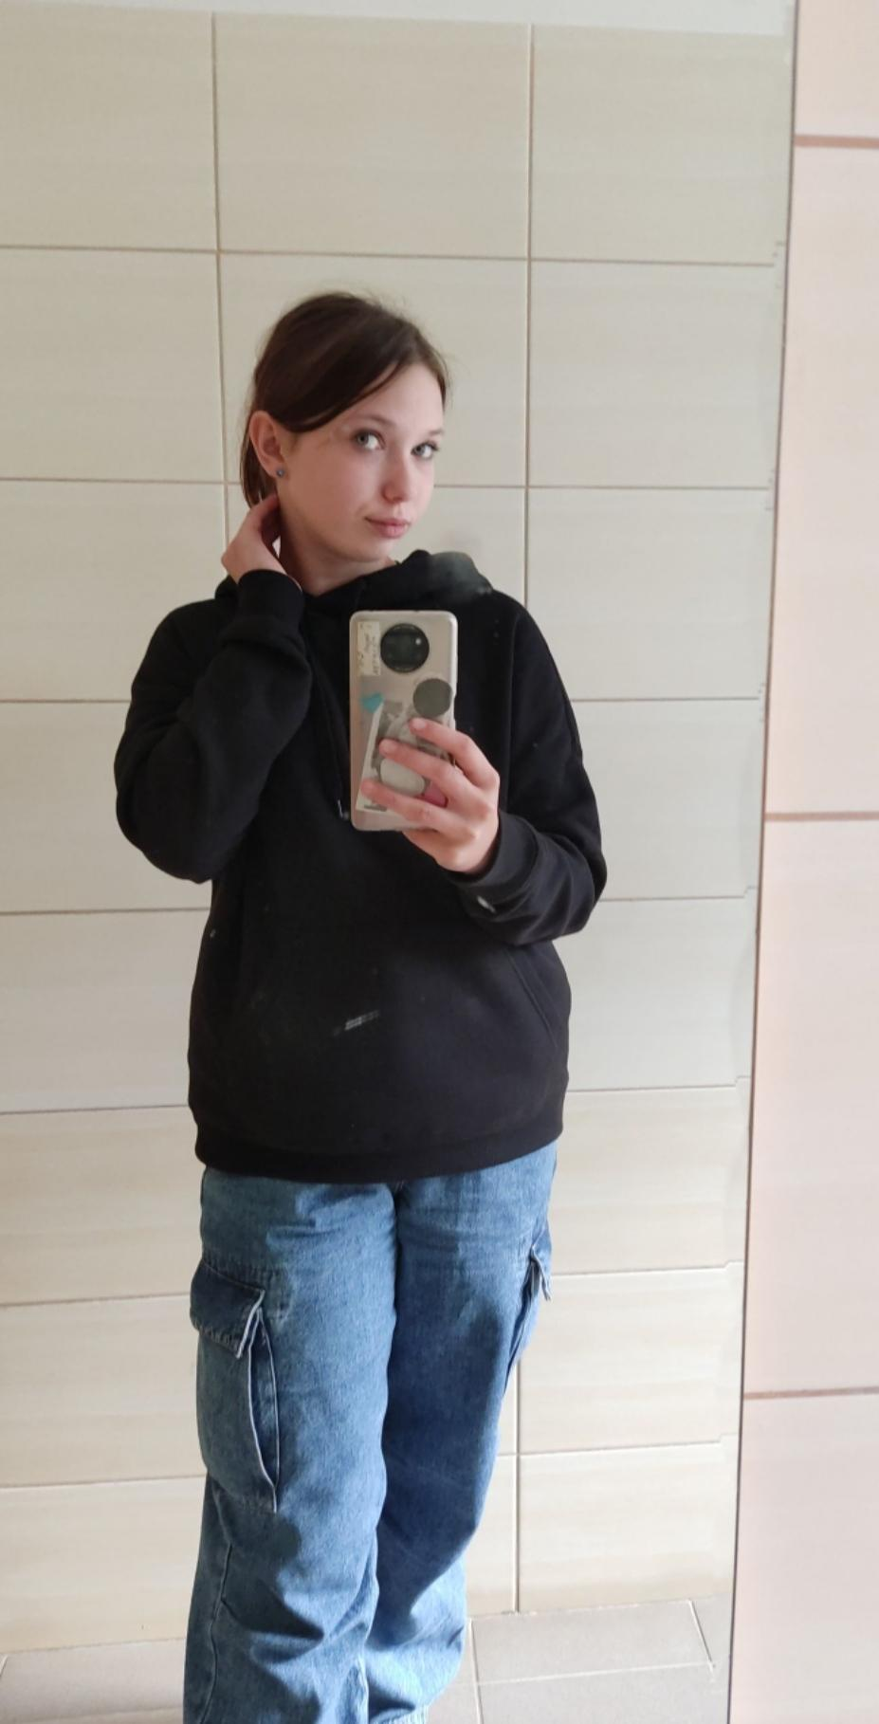
VIKTORIJA URBĀNE
Mežotnes pag.
Pieredze:
Skolas pašpārvalde, Codes pamatskolā
Bauskas novada jauniešu domes dalībniece 2024
Stiprās puses: radoša, komunikabla, mērķtiecīga kā arī māku uzklausīt citus.
Dzīves moto: ”Palīdzot citiem, nezaudē sevi!”

Slide 4
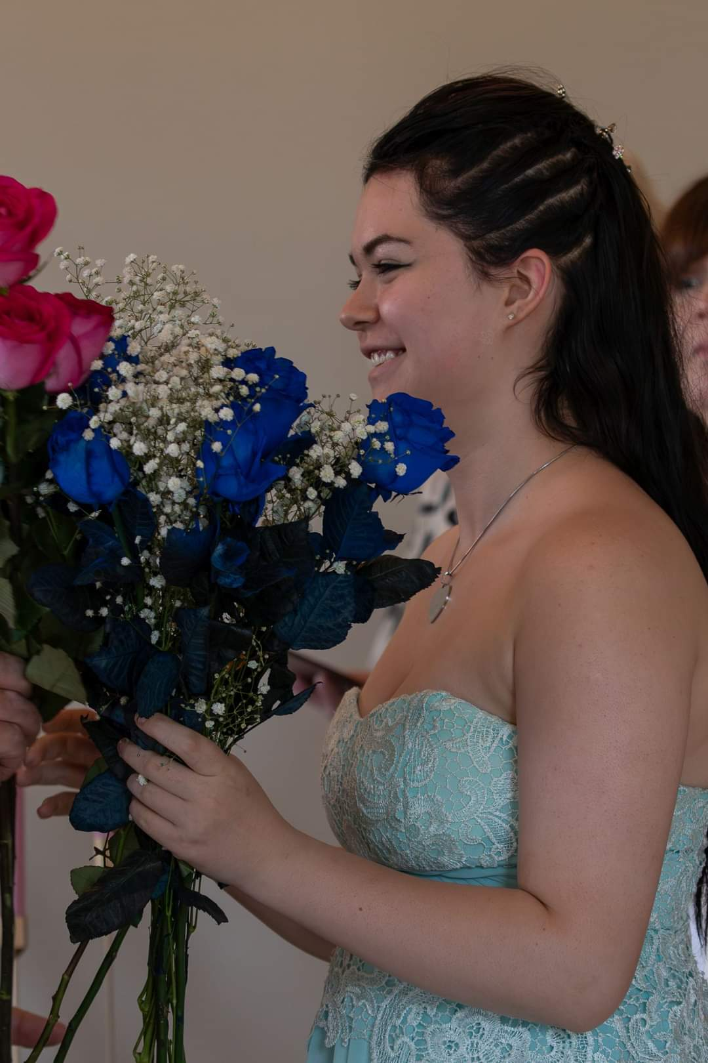
ELĪZA PURIŅA
Valle, Bauskas novads
Pieredze:
Valles pamatskolas pašpārvalde (2023.-2024.g.)
Vecumnieku mūzikas un māskslas skola (2019.-2024.g.)
Rīgas Centra humanitārā vidusskolas skolēnu dome (no 2024.g.)
Bauskas novada Jauniešu dome (no 2023.g.)
Simfoniskais orķestris ‘’Draugi’’ (no 2019.g.)
Līderu Akadēmijas dalībniece (2024.g.)
Pārdošanas līdere ‘’Avon’’ (2024.g.)
Kurss ‘’Brīvā laika menedžments’’ (2024.g.)
Koris ‘’Junda’’ (no 2024.g.)
Dalība dažādās apmācībās un neformālās izglītības pasākumos
Stiprās puses: Radoša, mērķtiecīga, ziņkārīga, izpalīdzīga, neatlaidīga, nopietna, taču ar savu humora izjūtu.
Dzīves moto: Katra tuneļa galā vienmēr būs gaisma.

Slide 5
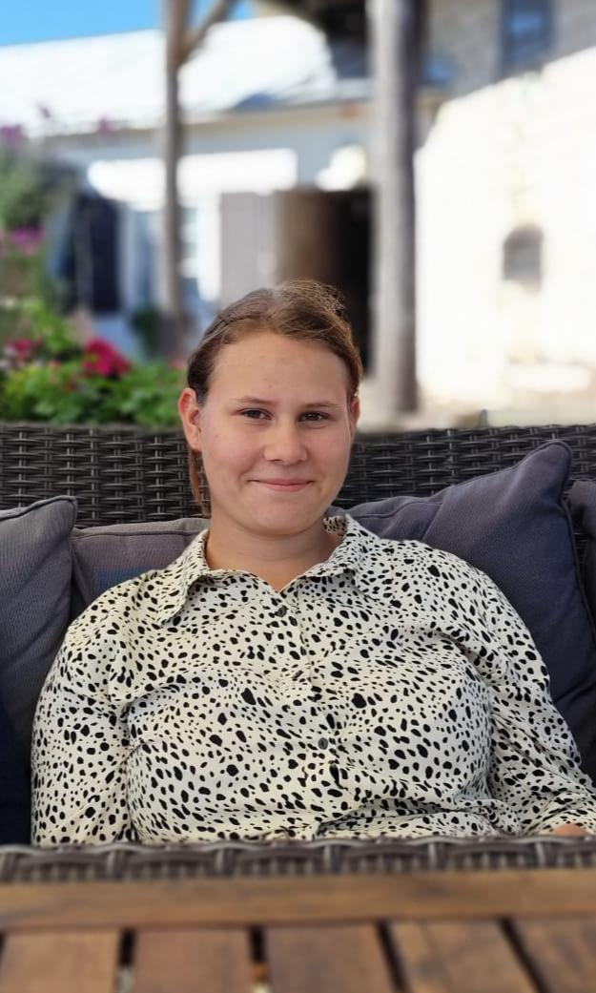
ALĪNA PALUHINA
Iecava
Pieredze:
Iecavas pamatskolas skolas pašpārvaldes priekšsēdētāja
Biedrības ,, Jauniešu acīm” dalībniece
BNJD 2024. gada dalībniece
Stiprās puses: atbildīga, centīga, optimistiska, gatava jaunām zināšanām.
Dzīves moto:
Cieni citus un citi cienīs tevi.
Cilvēka ķermenis ir spējīgs izturēt gandrīz visu ir tikai jāpārliecina sevi tajā.

Slide 6
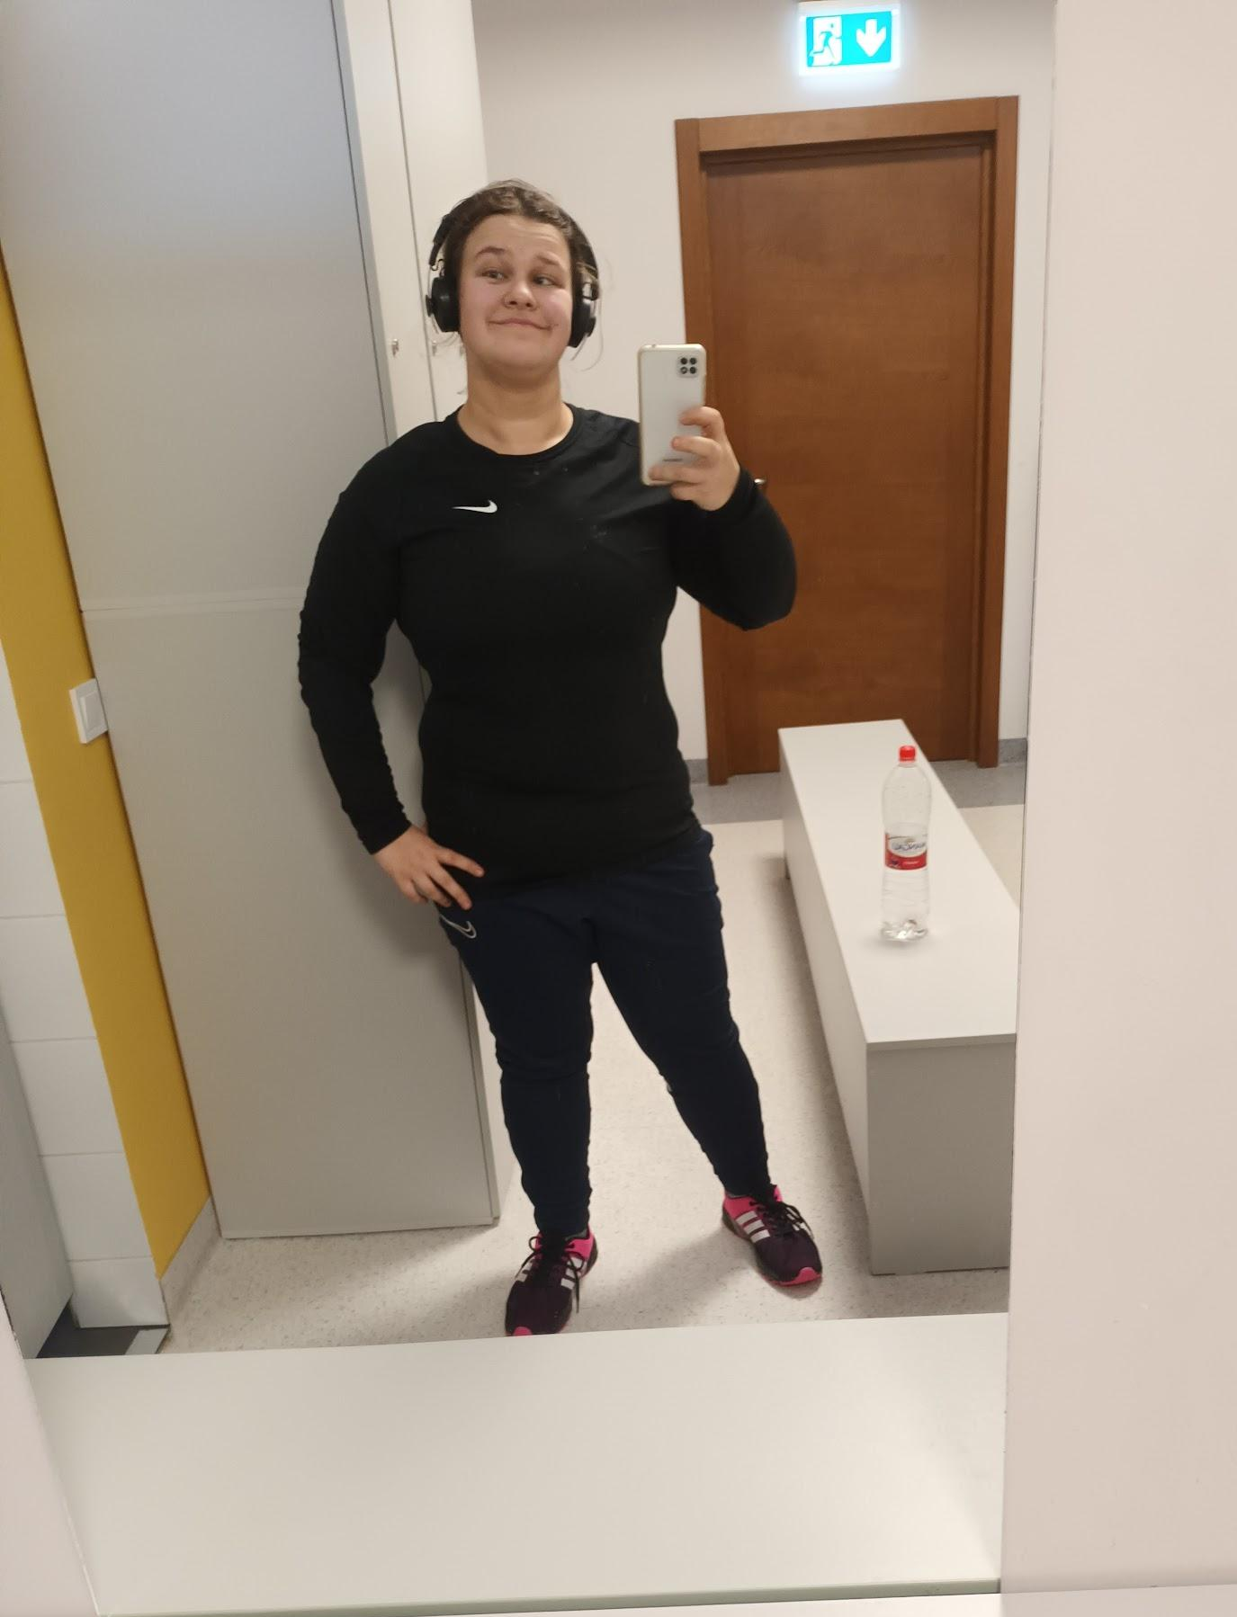
ALISE VILIMA
Vecsaules Pagasts, Ozolaine
Pieredze:
Biedrības Laiks Jauniešiem biedrs (no 2023. gada februāra)
Brīvprātīgā festivālā «Kopums», «Bauskas velo rudens» (2023). «Čē, Čē čempionāts», «Bauska Taste» (2024)
BNJD (2024)
Stiprās puses: Neatlaidīga, radoša, mērķtiecīga (spītīga), aktīva.
Dzīves moto: stop dreaming start doing

Slide 7
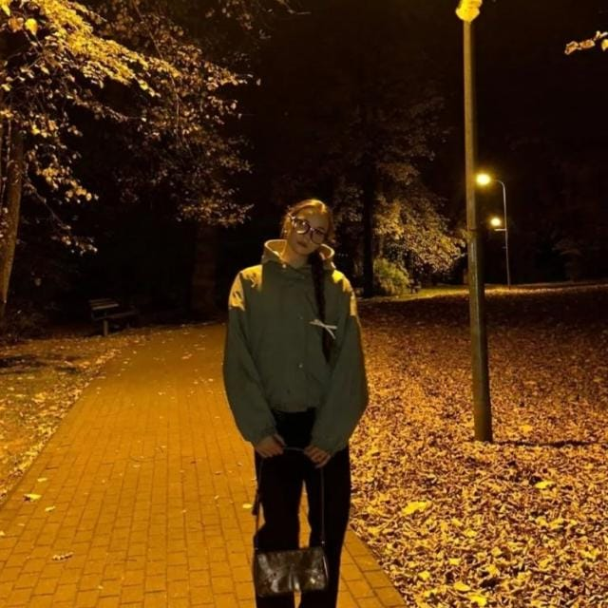
POĻINA ĻADKOVA
Iecava
Pieredze:
Aktīva dalība Iecavas vidusskolas skolēnu pašpārvaldē
Biedrības Jauniešu Acīm biedre
Iecavas Mūzikas un Mākslas skolas absolvente (2023)
IMMS Pūtēju orķestrs “IEskaņa”
Brīvprātīgais darbs RFW SS24, Malinas bērnu atpūtas nometne Iecavā, “COUNTRY Iecava”,
Skolēnu macību uzņēmuma vadīšana
Dalība dažādās apmācībās un neformālās izglītības pasākumos
Bauskas novada Jauniešu dome (2024)
Stiprās puses: komunikabla, radoša, aktīva,
mērķtiecīga.
Dzīves moto: Tu esi sava ceļa licējs.

Slide 8
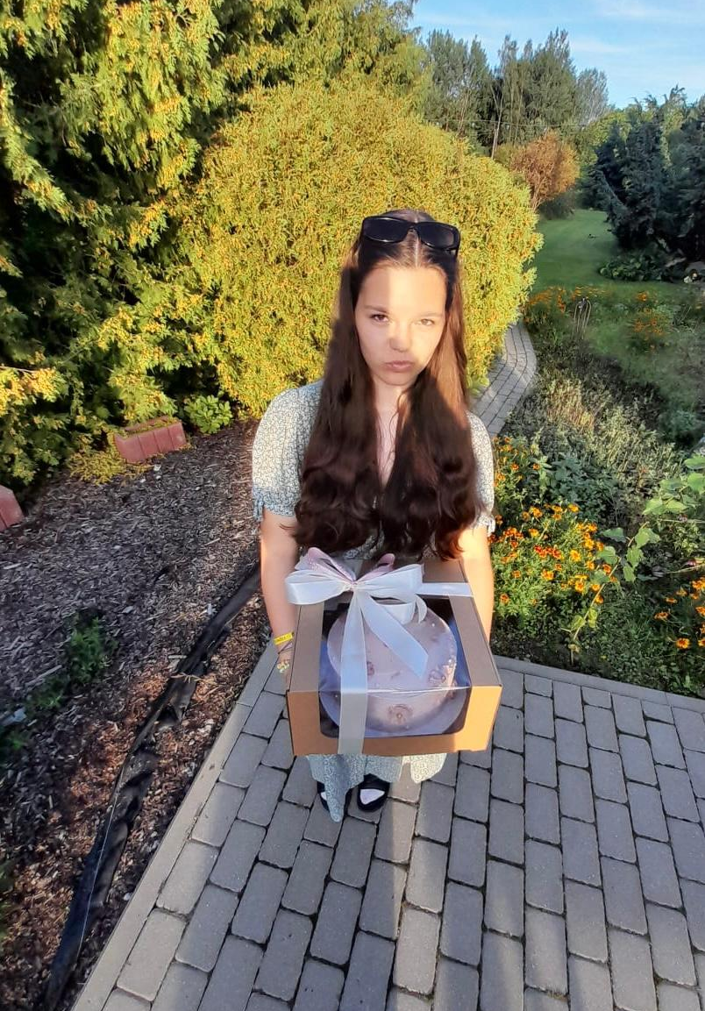
Andželika Piebalga
Iecava
Pieredze:
Biedrības Jauniešu Acīm biedre (2023)
Dalība apmacības un neformālas izglītības pasākumos
Iecavas Mūzikas un Mākslas skolas absolvente (2024)
IMMS pūtēju orķestris ,,IEskaņa’’
Malinas bērnu atpūtas nometne Iecavā
Stiprās puses: atbildīga,radoša,mērķtiecīga
Dzīves moto: Viss notiek kā tam jānotiek.

Slide 9
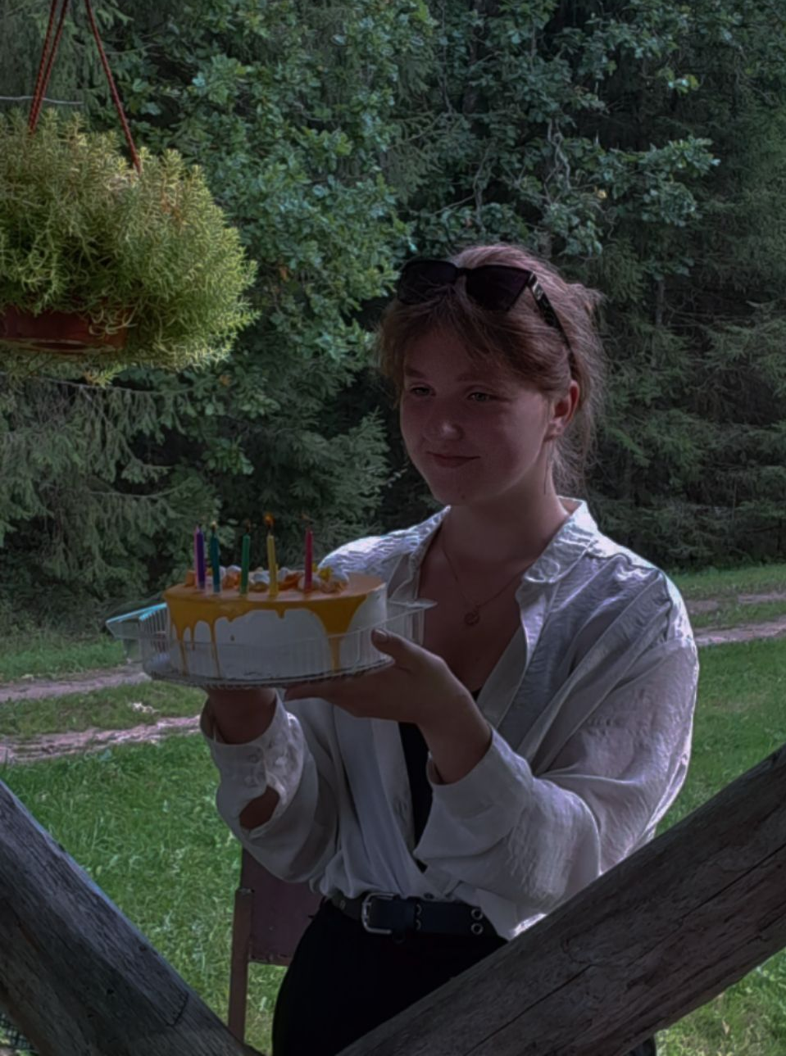
INTA IVANOVA
Bārbeles pagasts
Pieredze:
BNJD 2024. gada dalībniece;
Dalībniece jauniešu apmaiņas nometnē Lielbritānijā “The International Cadet Exchange Programme 2024”
Stiprās puses: Radoša, atbildīga, komunikabla un centīga.
Dzīves moto:
Gan jau saies.
Nezināsi, ja nemēģināsi.

Slide 10
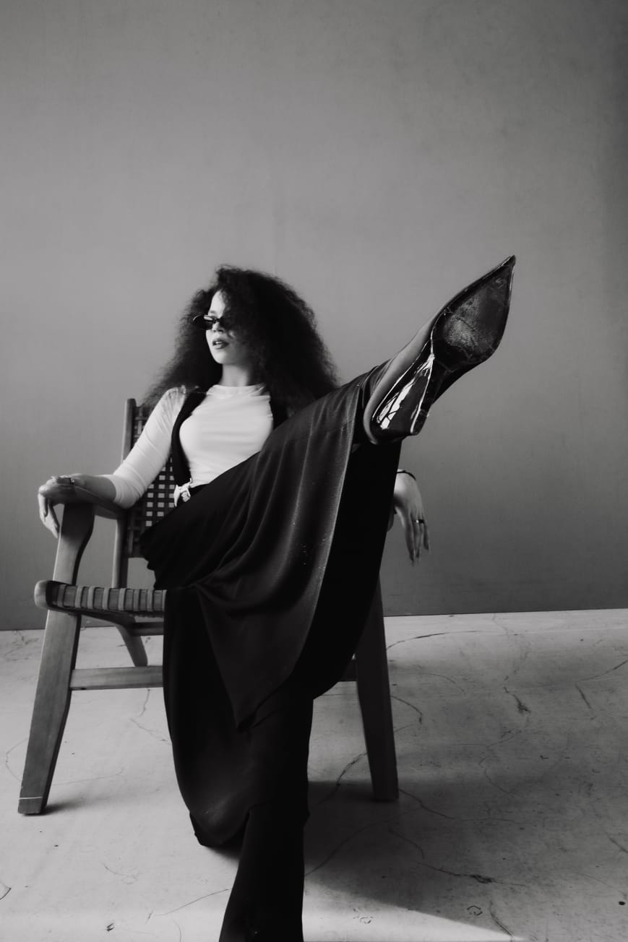
ANASTASIJA ĻADKOVA
Iecava
Pieredze:
LU Sociālo zinātņu fakultātes socioloģijas studente un pašpārvaldes aktīviste
7 Erasmus+ projektu dalībniece, divos - grupas līdere
Seksuālās izglītības Erasmus+ projekta “Guide to you-know-what” autore un vadītāja Maltā;
ES Solidaritātes korpusa seksuālās izglītības projekta “Kas Ir Sekss?(KISS)” autore, vadītāja, pasākumu organizatore, tulce
Debašu līderu skolas absolvente un godalgota debatētāja
Brīvprātīgā Latvijas Studentu apvienībā
Bauskas novada jauniešu domes 2024 priekšsēdētāja
Iecavas novada gada jauniete 2020, Bauskas novada gada jauniete 2024
Rīgas Transporta un Sakaru Institūta kursu “Innovation management and idea cultivation” absolvente
Brīvajā laikā- foto modele brendiem un meistariem, kā arī pasākumu fotogrāfe
Stiprās puses: mērķtiecīga, neatlaidīga, drosmīga
Dzīves moto: why not? jeb “Kāpēc ne?”

Slide 11
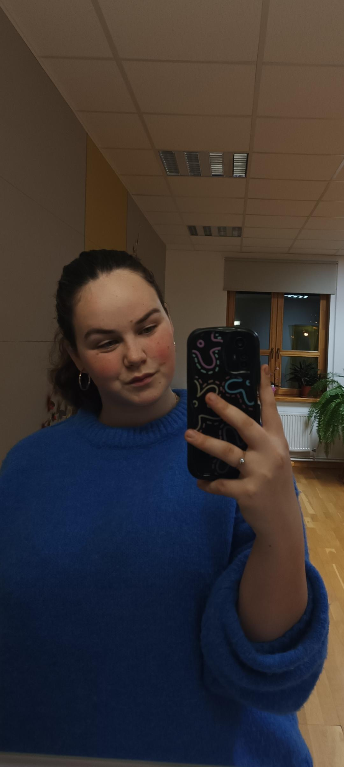
Kristiāna Lasmane
Iecava
Pieredze:
Biedrības “Jauniešu Acīm” komunikācijas daļas un biedrības vadītāja
Jauniešu Dome 2024 gads
Koklētāju ansamblis “Uguntiņa”
IJC iniciatīvas grupas idejas līdz autore
Iecavas mūzikas un mākslas skolas absolvente (2023)
LJP Forums “Kopienu un tīklu veidošana”
Ekoskolu Vasaras Forums Liepājā (2024)
Starptautiskais konkurss Lietuvā ( Wings of Music 2024) 1. vietas ieguvēja
Stiprās puses: Empātija, Komunikācija, Pozitīvs skats uz dzīvi
Dzīves moto: Dzīve sākas ārpus komforta zonas.

Slide 12
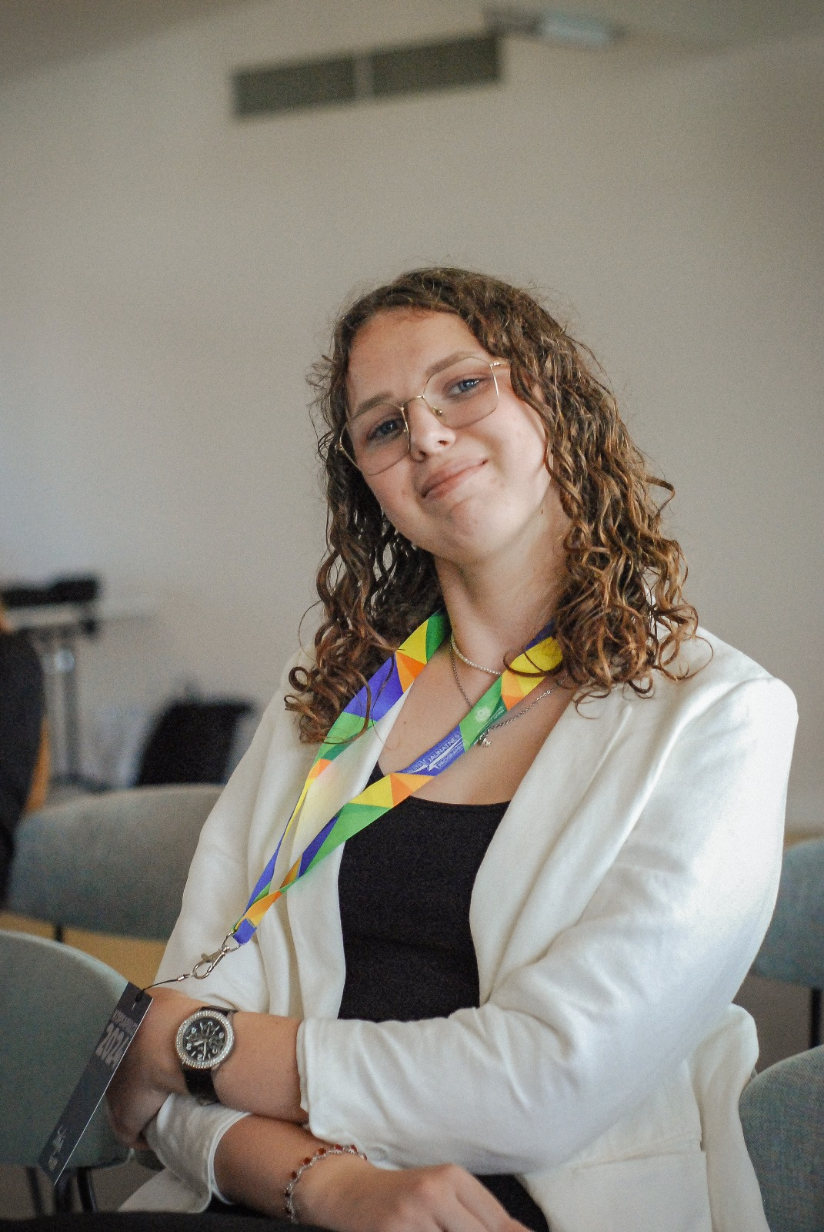
Sofija Zubankova
Iecava
Pieredze:
Iecavas JC brīvprātīgā darbiniece
Iecavas JC iniciatīvas grupas dibinātāja un vadītāja
“Klubs “Māja” - Jaunatne vienotai Eiropai” un JEF Latvia biedre
Iecavas Mūzikas un Mākslas skolas pūtēju orķestris “IEskaņa”
Iecavas vidusskolas debašu klubs
Dalība “Visas Iespējas” un biedrības DELVE rīkotajās apmācībās ”Brīvprātīgā darba vēstnešu programmā jauniešiem” (2024)
Stiprās puses: Atklātība, spēja pastāvēt par savu viedokli.
Dzīves moto: “Viss notiek ar iemeslu!”, “Gan jau saies”

Slide 13
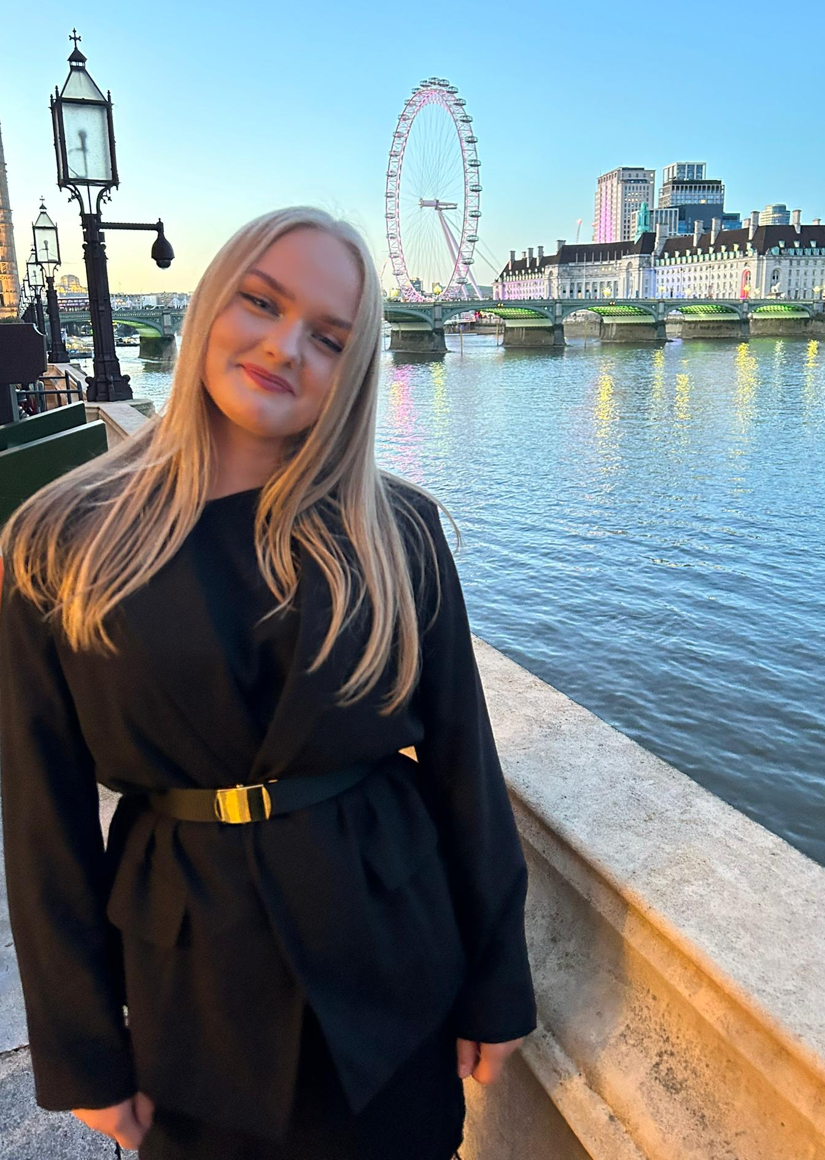
Laura Sigalova
Bauskas pilsēta
Pieredze:
7. Jaunsargu pašpārvaldes dalībniece
Jaunsardzes mācību programmas sekmīga nokartošana
Piedalīšanās jauniešu apmaiņas nometnē Lielbritānijā “The International Cadet Exchange Programme 2024”
Stiprās puses: Atbildība, uzticība, pacietība, atsaucība, mērķtiecība- ticība procesam
Dzīves moto: “Kļūda ir pieredze, nevis neveiksme!”, “Būt pozitīvam ir izvēle.”

Slide 14
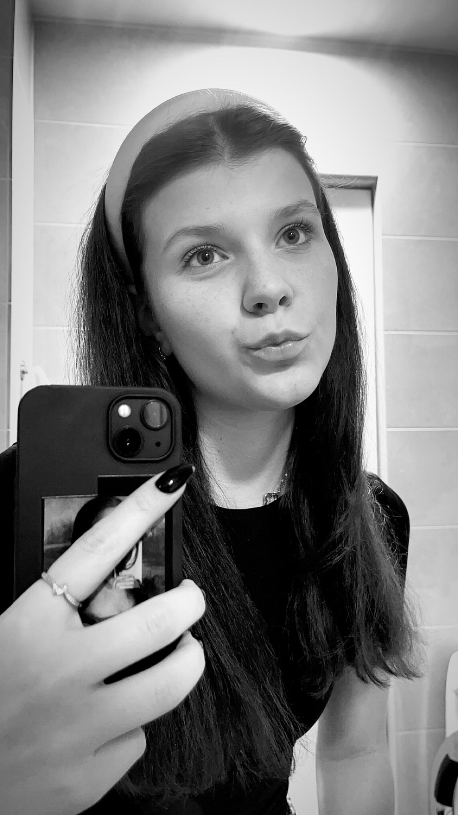
Elizabete Polone
Pilsrundāle
Pieredze:
Skolēnu pašpārvaldes dalībniece;
Jauniešu biedrība “Mums pieder pasaule”
Stiprās puses: atbildīga, spējīga sadarboties, pozitīva, radoša un enerģiska.
Dzīves moto: “Labāk izdarīt, nekā nožēlot to, ko neizdarīji!”

Slide 15
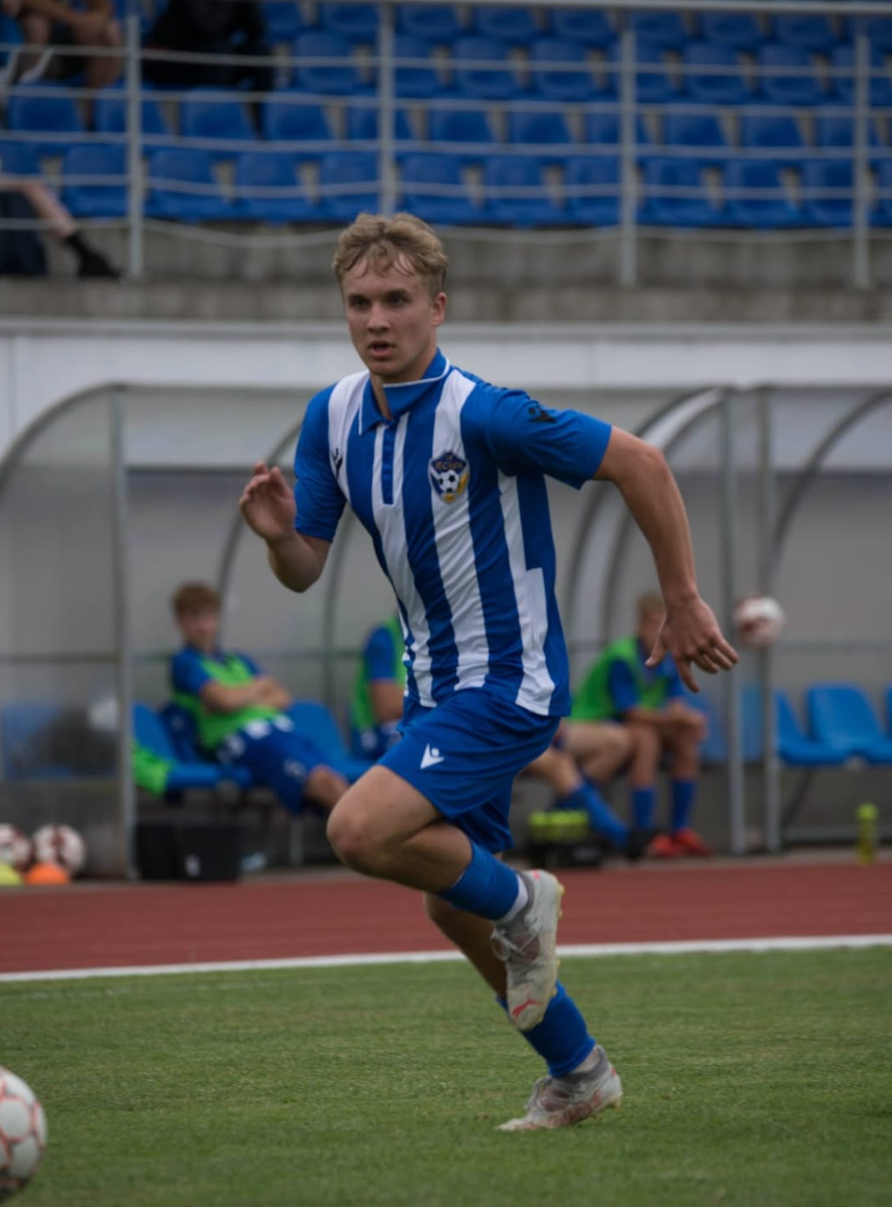
Kārlis Krūmiņš
Iecava
Pieredze:
Skolēnu macību uzņēmuma vadīšana
Futbola kluba Iecava spēlētājs
Futbola kluba Jelgava spēlētājs
Stiprās puses: Komunikabls, radošs, atbildīgs, entuziastisks, atlētisks.
Dzīves moto: “Life is like a box of chocolates. You never know what you're gonna get.”

Slide 16
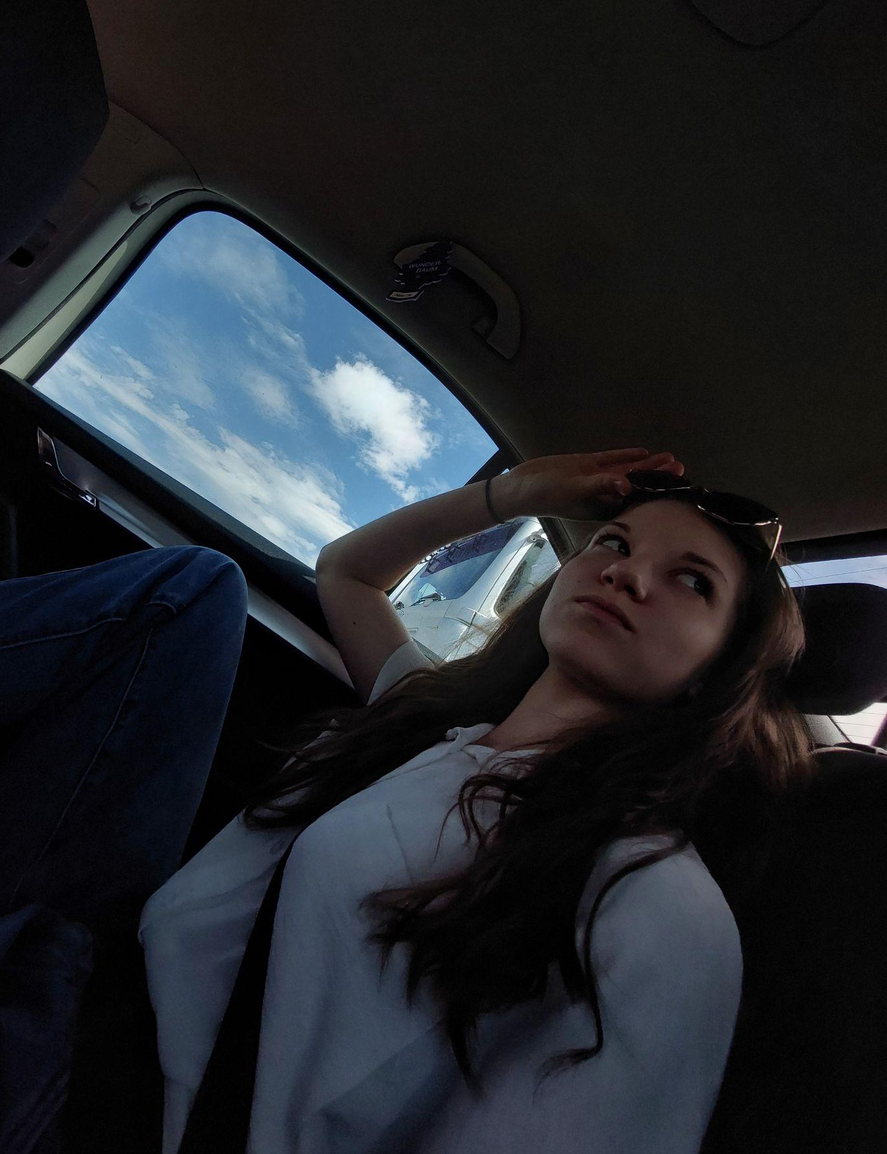
Lelde Rādena
Bauska
Pieredze:
Projekts “KONTAKTS” – realizēšana un vadīšana
Skolēnu pašpārvaldes dalībniece, “tehniskā ministre”
EP apmeklējums Strasbūrā, projekta ietvaros
Organizācijas “ViedDoma” dalībniece (filmētājs, montētājs)
EP Vēstnieku skolas dalībniece
Bauskas Mūzikas un Mākslas skolas absolvente
Stiprās puses: Spēja uzklausīt, atbildīga, pielāgošanās spējas, vēlme apgūt ko jaunu
Dzīves moto:
“Viss, kas notiek, nenotiek bez iemesla.”
“Tu nevari dabūt to, ko tu neprasi.”

Slide 17
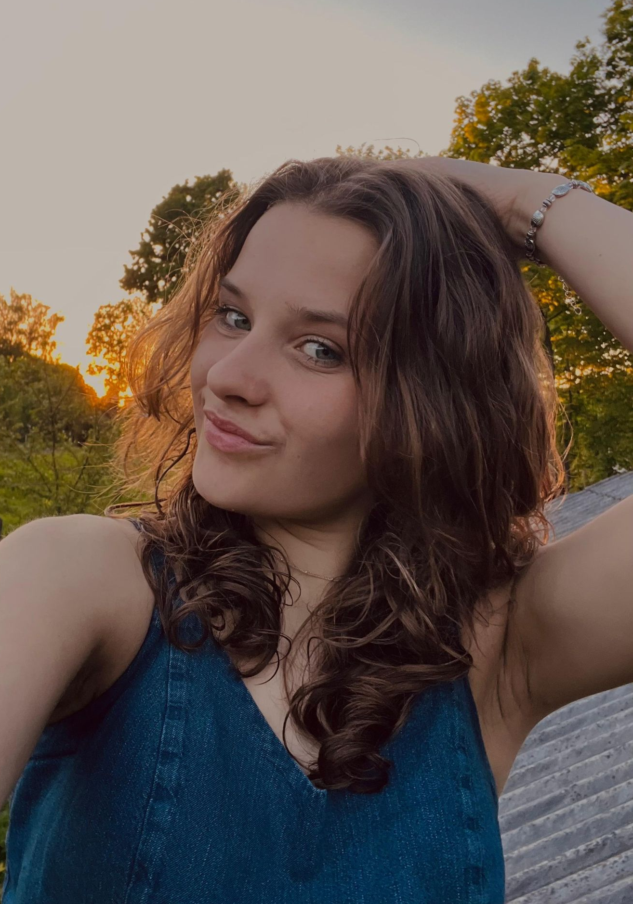
Rasa Rušmane
Vecumnieki
Pieredze:
Vecumnieku vidusskolas Skolēnu pašpārvalde, Ekopadome (Pr. “Kontakts”)
Biedrība “Odikozāra”(Erasmus+ projekts)
Vecumnieku jauniešu apvienība
JA Latvia Līderu programma
Vecumnieku mūzikas un mākslas skola
JSK Gaita Vecumnieki
Eko skolu forumu grupu līdere
Stiprās puses: Empātija, augsta atbildības sajūta, komunikabilitāte, izpalīdzība, gatavība mācīties, spēja pielāgoties
Dzīves moto: Labais vairo labo/ Kad tad, ja ne tagad?

Slide 18
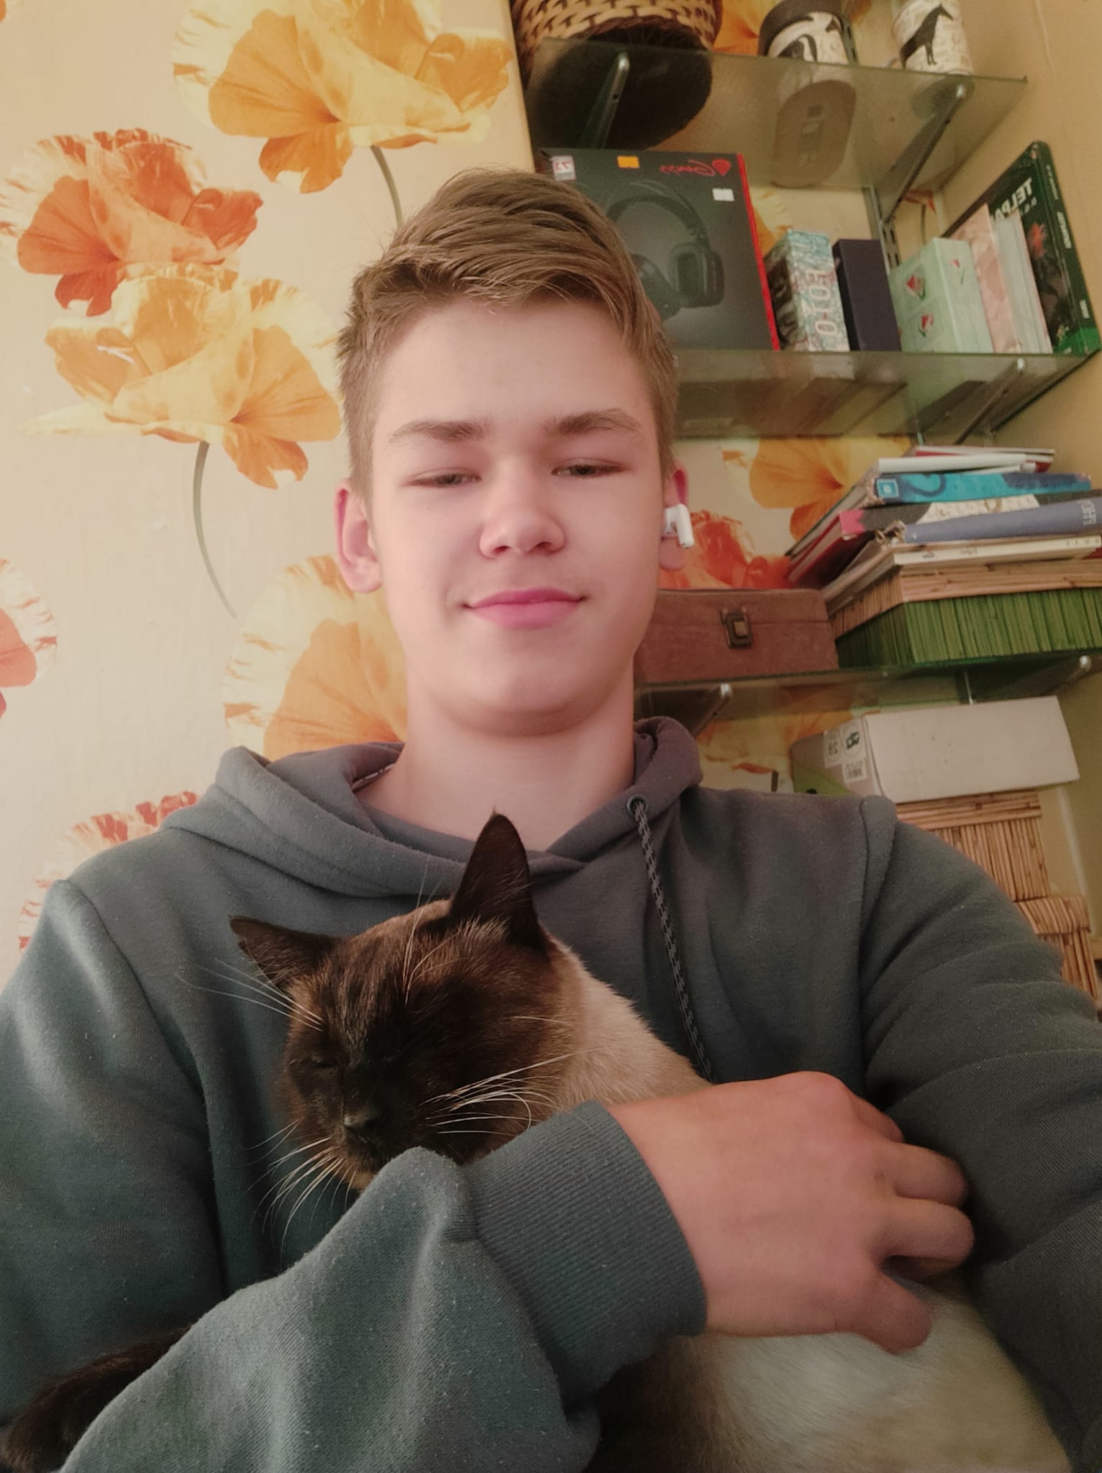
Emīls Eglīte
Bauska
Pieredze:
Dalība Jaunsardzē jau 5 gadus
Pirmā vieta Rudens krosā
Piedalīšanās klinšu kāpšanas sacensībās
Filmējies ‘’Dvēseļu putenī’’
Stiprās puses:
Spēja strādāt komandā, nebaidos no kritikas, fiziski sagatavots, māku spēlēt ģitāru.
Dzīves moto:
Gan jau saies.
Būs jau labi.

Slide 19
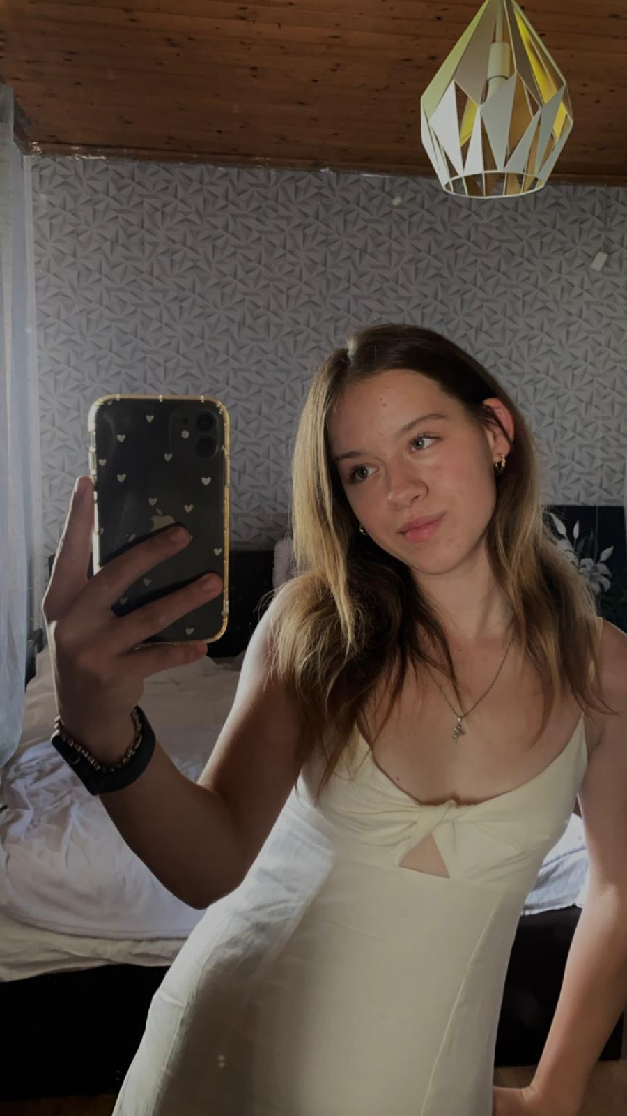
Linda Grantiņa
Vecumnieki
Pieredze:
Vecumnieku vidusskolas Skolēnu pašpārvalde
Vecumnieku jauniešu apvienība
Biedrība “Odikozāra”(Erasmus+ projekti)
Vecumnieku vidusskolas deju kolektīvs
Vecumnieku mūzikas un mākslas skola
Stiprās puses: Radoša, komunikabla, aktīva, spēja pielāgoties, neatlaidīga.
Dzīves moto:Nav tādu robežu, kuras nevar pārvarēt.

Slide 20
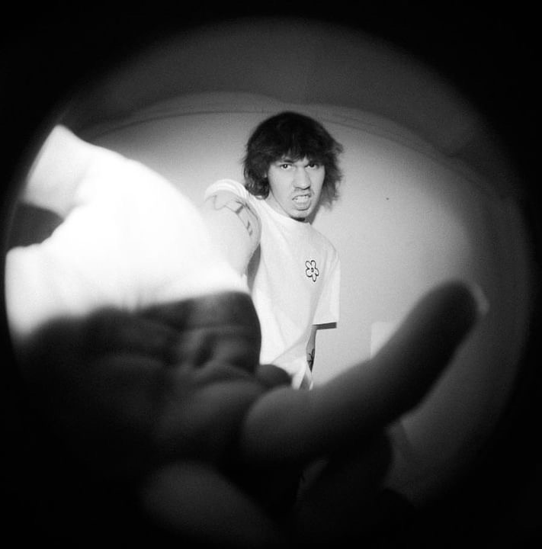
Kevins Turāns
Bauska
Pieredze:
BVĢ pašpārvaldes prezidents
11. Jauniešu saeimas deputāts
Producents un aktieris jauno talantu īsfilmās
Modelis LMA apģērbu nodaļas studentiem
Stiprās puses: vienmēr visiem cenšos palīdzēt, empātija, radoša pieeja visam un spēja strādāt komandā.
Dzīves moto: Jā!

Slide 21
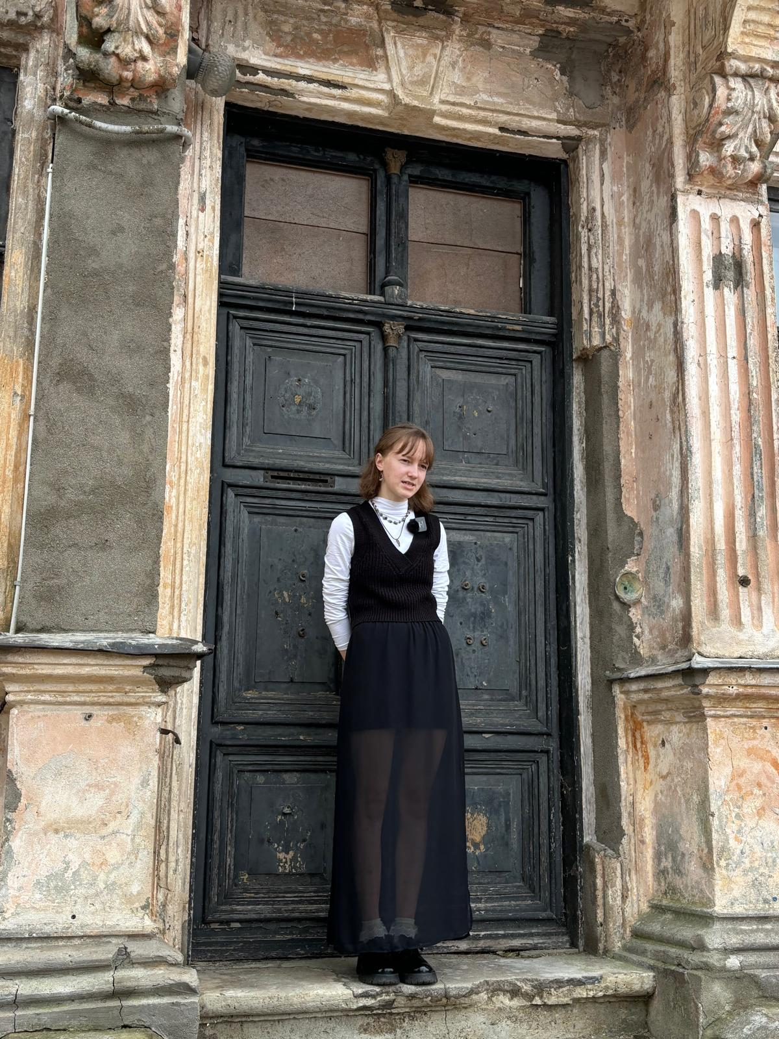
Vendija Volosovska
Vecsaules pag.
Pieredze:
Nodibinājuma ‘’ViedDoma’’ brīvprātīgā
Bērnu un jauniešu organizācijas ‘’Latvijas Mazpulki’’ brīvprātīgo daļas ‘’Rīgas Klubiņš’’ brīvprātīgā
Bauskas Valsts ģimnāzijas Skolēnu pašpārvaldes projektu koordinatore
Projekta ‘’Soli pa solim līdz drosmei draudzēties’’ (programmas ‘’Kontakts’’ ietvaros) autore un vadītāja
Klubs ‘’Māja’’ un Eiropas Parlamenta vēstnieku skolas dalībniece
Saistībā ar programmas ‘’EUROSCOLA’’ konkursu piedalījās divās Eiropas Parlamenta jauniešu konferencēs Strasbūrā
Biedrības ‘’Debašu centrs’’ organizēto Nacionālo debašu turnīru labākās runātājas titulu ieguvēja
Stiprās puses: Atvērta, empātiska, zinātkāra, mērķtiecīga un prasmīga savu domu pierakstītāja.
Dzīves moto: ‘’Cik brīnišķīgi ir tas, ka nevienam nav jāgaida ne mirkli, pirms sākt uzlabot pasauli.’’ (‘’Annas Frankas dienasgrāmata’’)

Slide 22
PALDIES

